Slide 1

你好！
Chào hỏi & làm quen
HSK1 · Buổi 2

Slide 2

目标
今天学什么？
• Chào hỏi tự nhiên: 你好！大家好！用đúng 您 khi nói với người lớn tuổi/đáng kính.
• Cảm ơn — đáp lễ: 谢谢！ → 不客气！
• Hỏi tên và tự giới thiệu: 你叫什么名字？我叫……。
• Xin lỗi — đáp lễ: 对不起！ → 没关系！
• Tự giới thiệu bản thân thật tự tin trước cả lớp!

Slide 3
第一部分 · 课本生词

Slide 4


生词 1-2/28 · 称呼
您
nín
ngài, bác (kính ngữ, ngôi 2)
老师，您好！
Lǎoshī, nín hǎo!
Con chào thầy/cô ạ!
你
nǐ
bạn (số ít)
你叫什么名字？
Nǐ jiào shénme míngzi?
Bạn tên là gì?

Slide 5
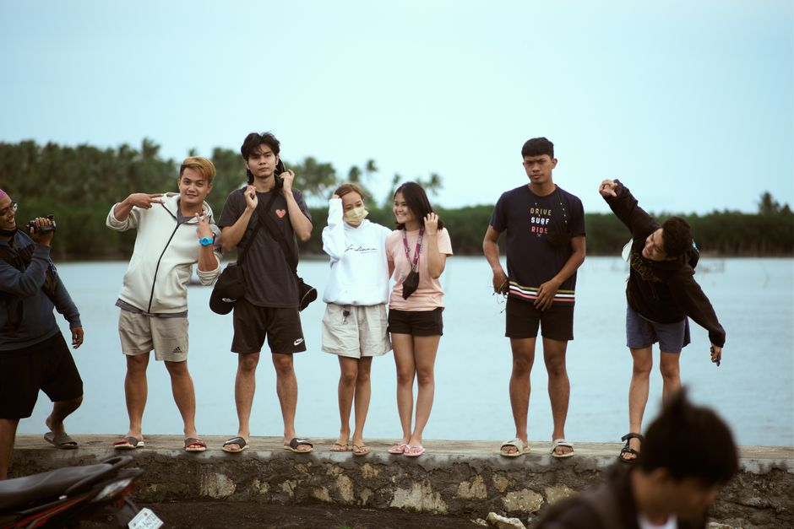
生词 3-4/28 · 称呼
们
men
hậu tố số nhiều (sau đại từ/danh từ chỉ người)
同学们，再见！
Tóngxuémen, zàijiàn!
Các bạn học ơi, tạm biệt!
你们
nǐmen
các bạn (số nhiều)
你们好！
Nǐmen hǎo!
Chào các bạn!

Slide 6
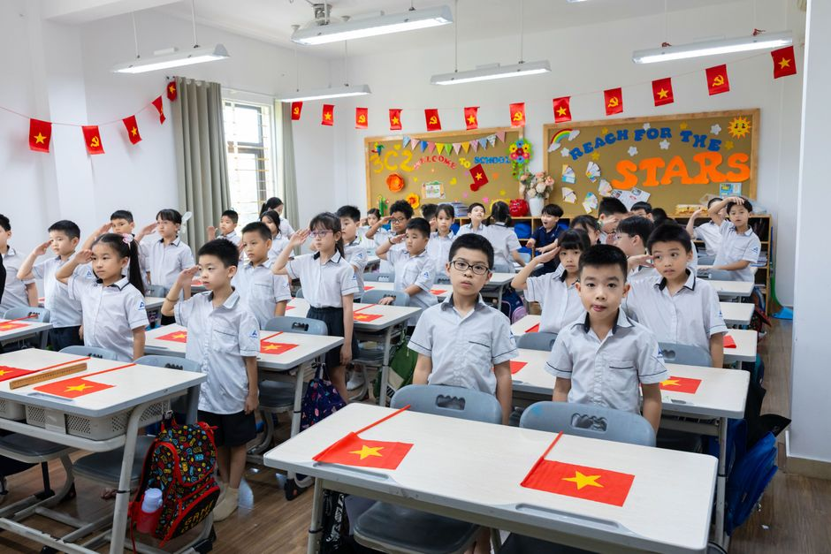
生词 5-6/28 · 称呼
我
wǒ
tôi
我叫陈天中。
Wǒ jiào Chén Tiānzhōng.
Tôi tên là Trần Thiên Trung.
大家
dàjiā
mọi người
大家好！
Dàjiā hǎo!
Chào mọi người!

Slide 7
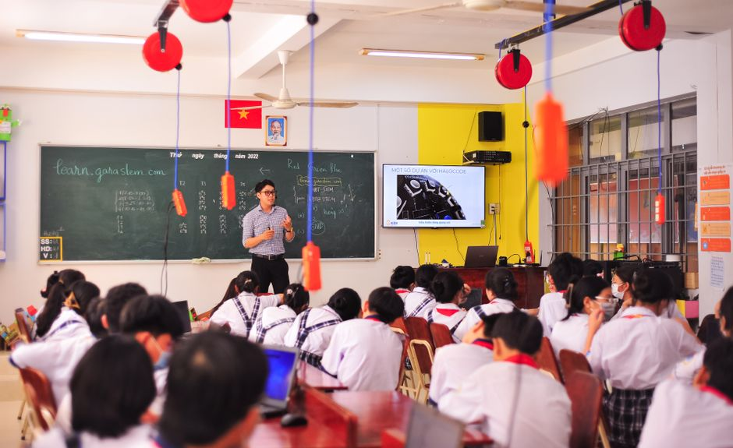
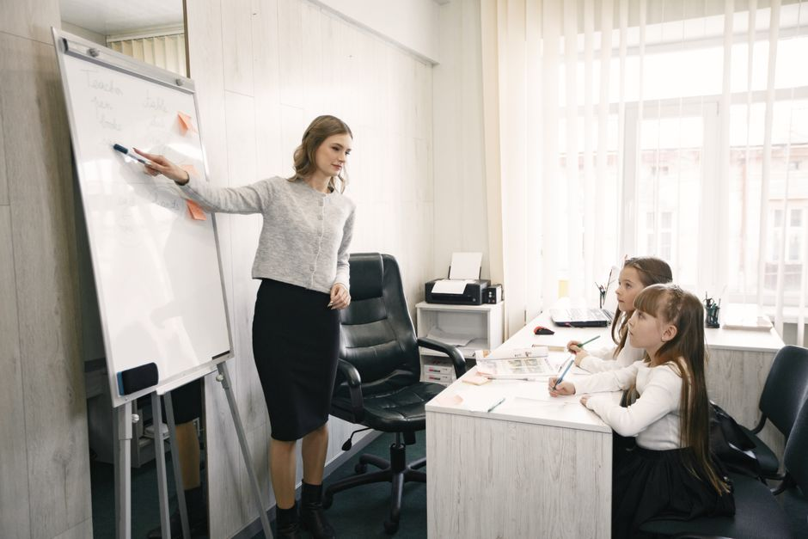
生词 7-8/28 · 称呼
老师
lǎoshī
giáo viên
王老师
Wáng lǎoshī
(riêng) cô/thầy Vương
老师，再见！
Lǎoshī, zàijiàn!
Tạm biệt thầy/cô!
王老师，你好！
Wáng lǎoshī, nǐ hǎo!
Chào cô/thầy Vương!

Slide 8
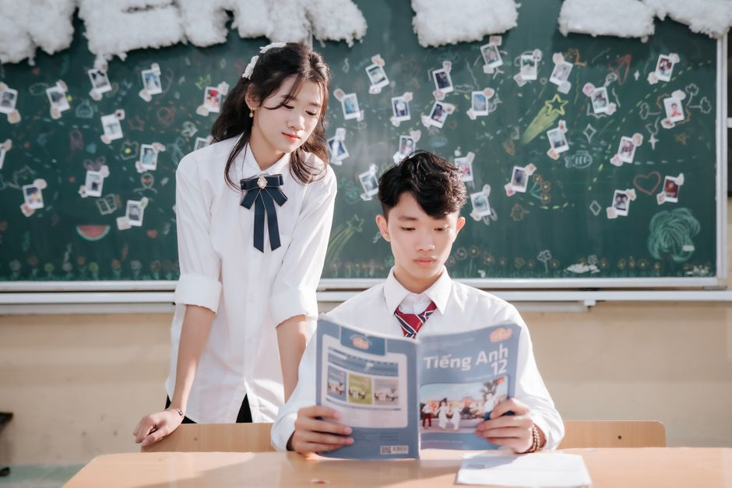
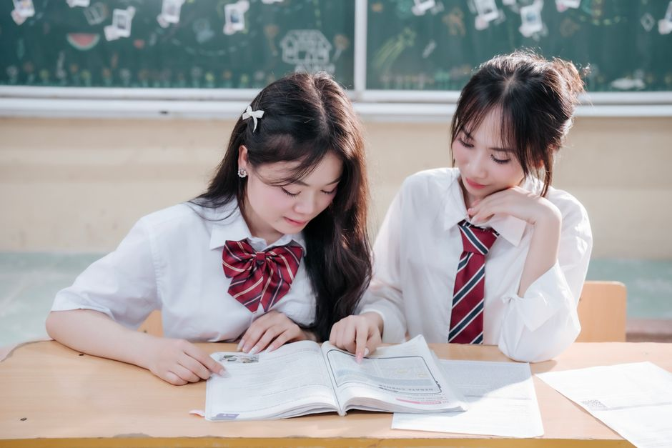
生词 9-10/28 · 称呼
学生
xuésheng
học sinh
同学
tóngxué
bạn học
我是学生。
Wǒ shì xuésheng.
Tôi là học sinh.
同学们，再见！
Tóngxuémen, zàijiàn!
Các bạn học ơi, tạm biệt!

Slide 9
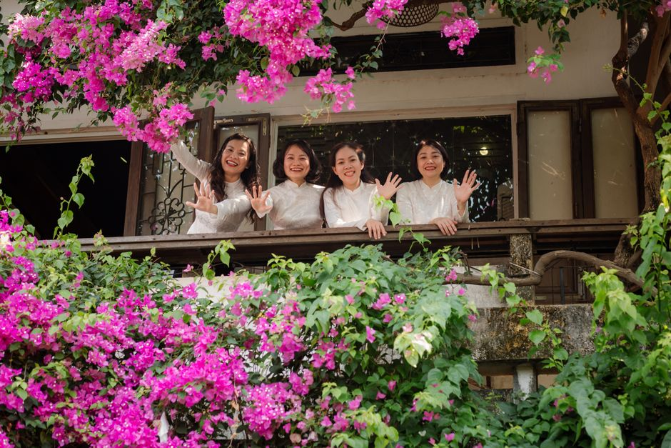

生词 11-12/28 · 打招呼
你好
nǐ hǎo
xin chào
好
hǎo
tốt, khỏe, ổn (tính từ)
AI小语，你好！
AI Xiǎoyǔ, nǐ hǎo!
Chào AI Tiểu Ngữ!
我很好。
Wǒ hěn hǎo.
Tôi khỏe/ổn.

Slide 10

生词 13/28 · 打招呼
• 老师，再见！
Lǎoshī, zàijiàn!
Tạm biệt thầy/cô!
• 同学们，再见！
Tóngxuémen, zàijiàn!
Tạm biệt các bạn học!
再见
zàijiàn
tạm biệt

Slide 11

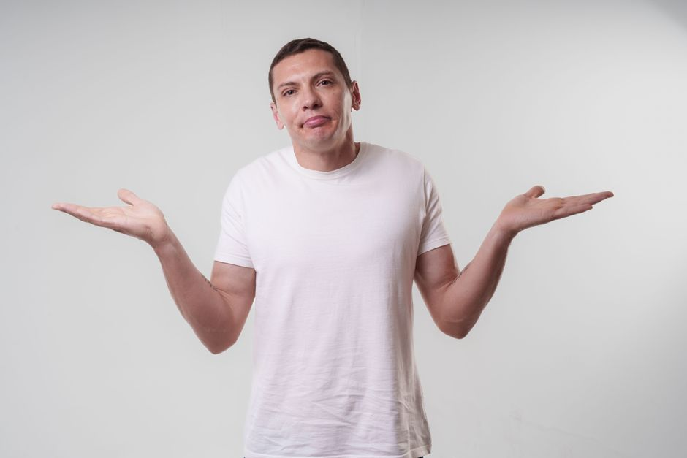
生词 14-15/28 · 感谢
谢谢
xièxie
cảm ơn
不客气
bú kèqi
không có gì
谢谢！
Xièxie!
Cảm ơn!
不客气！
Bú kèqi!
Không có gì đâu!

Slide 12
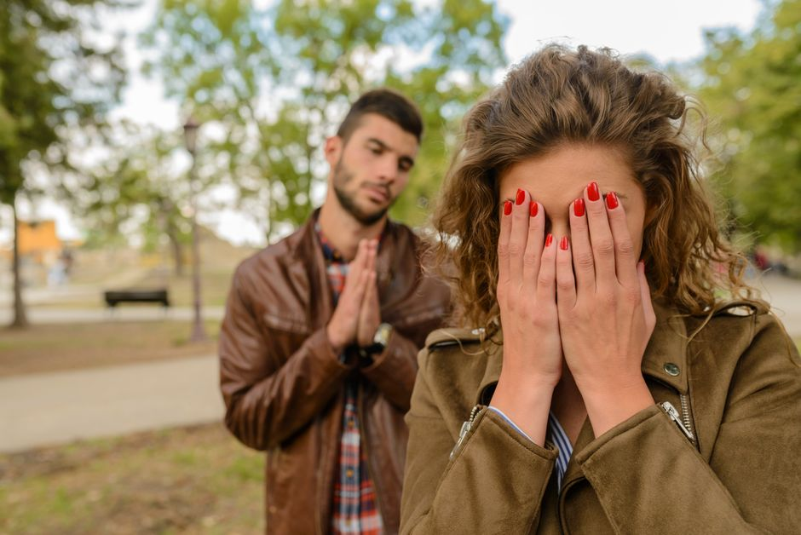
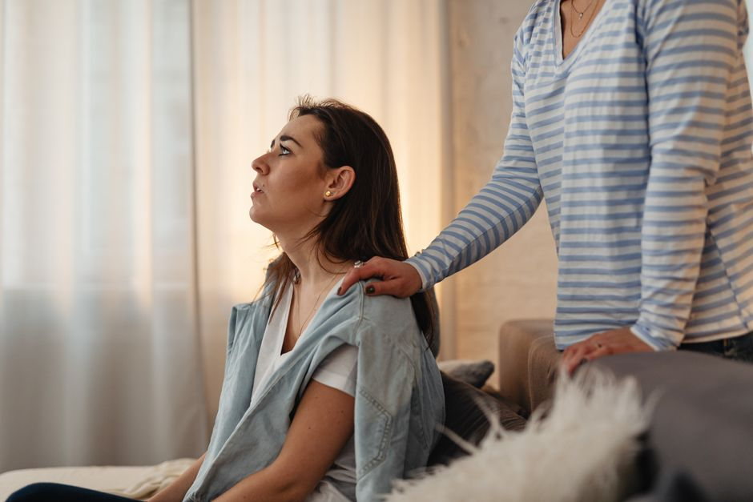
生词 16-17/28 · 道歉
对不起
duìbuqǐ
xin lỗi
没关系
méi guānxi
không sao
对不起！
Duìbuqǐ!
Xin lỗi!
没关系！
Méi guānxi!
Không sao đâu!

Slide 13
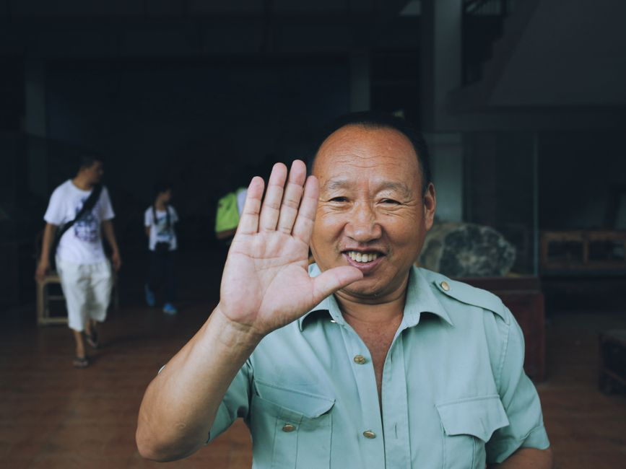
生词 18/28 · 道歉
• 没事儿！
Méishìr!
Không sao!
• 没事儿，没事儿！
Méishìr, méishìr!
Không sao đâu, không sao đâu! (nói lặp trong khẩu ngữ)
没事儿
méishìr
không sao, không có gì
📖 So với 没关系 (slide trước): 没事儿 chỉ dùng với bạn bè thân — không chắc thì cứ dùng 没关系, luôn đúng!

Slide 14
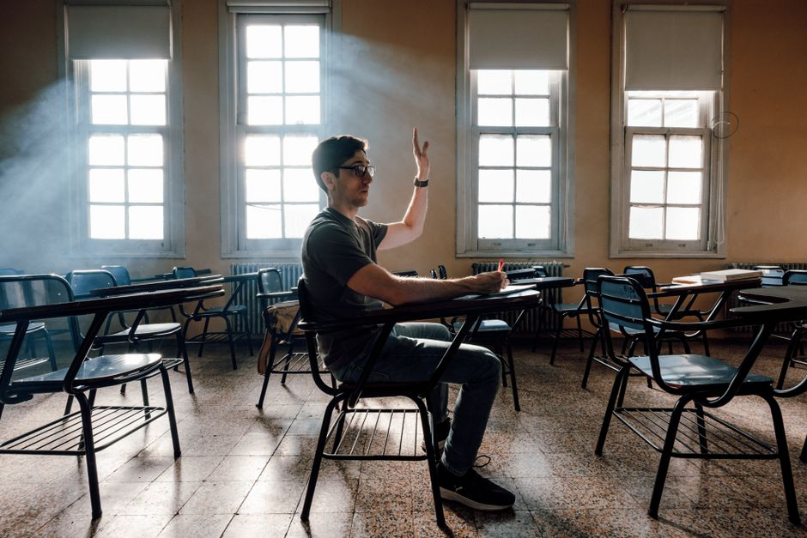
生词 19-20/28 · 问名字
叫
jiào
tên là, gọi là
我叫陈天中。
Wǒ jiào Chén Tiānzhōng.
Tôi tên là Trần Thiên Trung.
请问
qǐngwèn
xin hỏi
请问，你叫什么名字？
Qǐngwèn, nǐ jiào shénme míngzi?
Xin hỏi, bạn tên là gì?

Slide 15
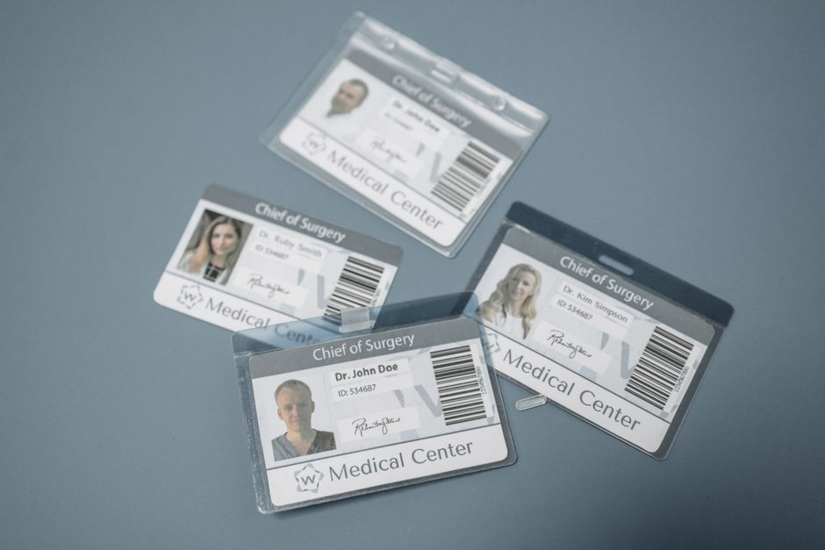
生词 21-22/28 · 问名字
什么
shénme
gì, cái gì
你叫什么？
Nǐ jiào shénme?
Bạn tên là gì?
名字
míngzi
tên
你叫什么名字？
Nǐ jiào shénme míngzi?
Bạn tên là gì?

Slide 16

生词 23-24/28 · 是/不
是
shì
là
我是白家月。
Wǒ shì Bái Jiāyuè.
Tôi là Bạch Gia Nguyệt.
不
bù
không, chẳng (phó từ phủ định)
我不是安妮。
Wǒ bú shì Ānnī.
Tôi không phải là Annie.

Slide 17
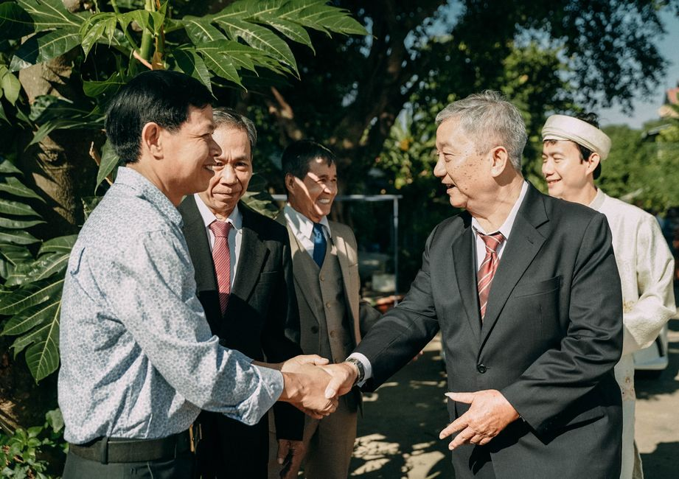
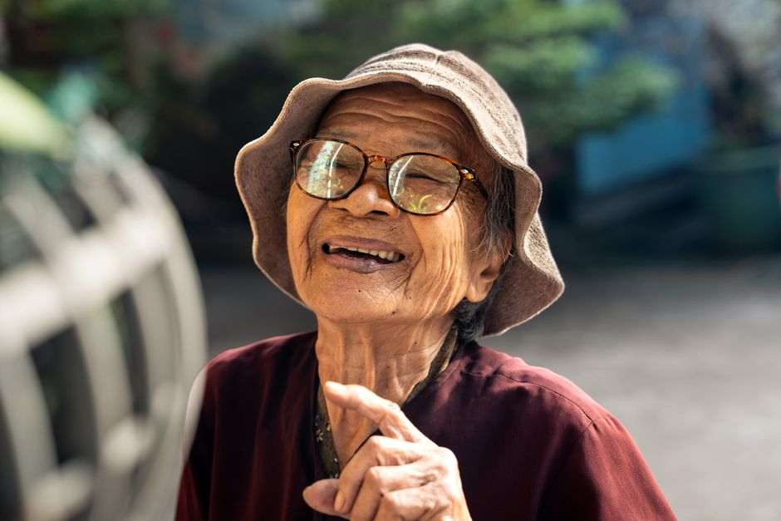
生词 25-26/28 · 认识
认识
rènshi
quen biết
高兴
gāoxìng
vui, mừng
认识你我也很高兴。
Rènshi nǐ wǒ yě hěn gāoxìng.
Quen biết bạn tôi cũng rất vui.
很高兴认识你。
Hěn gāoxìng rènshi nǐ.
Rất vui được quen biết bạn.

Slide 18
生词 27-28/28 · 认识
很
hěn
rất
也
yě
cũng
很高兴认识你。
Hěn gāoxìng rènshi nǐ.
Rất vui được quen biết bạn.
我也是学生。
Wǒ yě shì xuésheng.
Tôi cũng là học sinh.

Slide 19
会话
会话 1
王
王一飞: AI小语，你好！
AI Xiǎoyǔ, nǐ hǎo!
小
小语: 王老师，你好！
Wáng lǎoshī, nǐ hǎo!

Slide 20
会话
会话 2a
王
王一飞: 大家好！
Dàjiā hǎo!
学
学生们: 老师，您好！
Lǎoshī, nín hǎo!

Slide 21
会话
会话 2b
小
小语: 你们好！
Nǐmen hǎo!
学
学生们: 你好，小语！
Nǐ hǎo, Xiǎoyǔ!

Slide 22
会话
会话 3a
学
学生们: 谢谢！
Xièxie!
小
小语: 不客气！
Bú kèqi!

Slide 23
会话
会话 3b
王
王一飞: 同学们，再见！
Tóngxuémen, zàijiàn!
学
学生们: 老师，再见！
Lǎoshī, zàijiàn!

Slide 24
会话
会话 4
王
王一飞: 请问，你叫什么名字？
Qǐngwèn, nǐ jiào shénme míngzi?
陈
陈天中: 我叫陈天中。
Wǒ jiào Chén Tiānzhōng.

Slide 25
会话
会话 5
陈
陈天中: 你好，安妮！
Nǐ hǎo, Ānnī!
白
白家月: 你好，陈天中！
Nǐ hǎo, Chén Tiānzhōng!
白
白家月: 我不是安妮，我是白家月。
Wǒ bú shì Ānnī, wǒ shì Bái Jiāyuè.
陈
陈天中: 对不起！
Duìbuqǐ!
白
白家月: 没关系！
Méi guānxi!

Slide 26
会话
会话 6
李
李文: 你好！我叫李文。
Nǐ hǎo! Wǒ jiào Lǐ Wén.
白
白家月: 你好！我叫白家月。
Nǐ hǎo! Wǒ jiào Bái Jiāyuè.
李
李文: 很高兴认识你。
Hěn gāoxìng rènshi nǐ.
白
白家月: 认识你我也很高兴。
Rènshi nǐ wǒ yě hěn gāoxìng.

Slide 27
语法
敬辞“您” + 后缀“们”
您 = kính ngữ (ngôi 2, trang trọng) — khác 你 (thông thường)
老师，您好！
Lǎoshī, nín hǎo!
Con chào thầy/cô ạ! (kính trọng)
你好！
Nǐ hǎo!
Chào bạn! (thân mật, ngang hàng)
们 = hậu tố số nhiều, gắn sau đại từ/danh từ chỉ người
你们好！
Nǐmen hǎo!
Chào các bạn!
同学们，再见！
Tóngxuémen, zàijiàn!
Các bạn học ơi, tạm biệt!
🔑 Mẹo ghi nhớ: 您 chỉ dùng cho 1 người đáng kính — KHÔNG có "您们"! Số nhiều lịch sự vẫn dùng 你们。

Slide 28
语法
汉语的基本语序
Chủ ngữ + Vị ngữ + Tân ngữ (S + V + O)
我叫陈天中。
Wǒ jiào Chén Tiānzhōng.
Tôi(S) tên là(V) Trần Thiên Trung(O).
我是白家月。
Wǒ shì Bái Jiāyuè.
Tôi(S) là(V) Bạch Gia Nguyệt(O).
不 + động từ = phủ định
我不是安妮。
Wǒ bú shì Ānnī.
Tôi không phải là Annie.

Slide 29
自我介绍
自我介绍
• 大家好！我叫……。
• 很高兴认识大家！
• 谢谢，再见！

Slide 30
游戏 · 复习
配对复习 (1/4) · 称呼
1
2
A 王老师 Wáng lǎoshī
B 你 nǐ
C 老师 lǎoshī
D 你们 nǐmen
E 大家 dàjiā
3
4
5

Slide 31
游戏 · 复习
配对复习 (2/4) · 称呼/打招呼
1
2
A 好 hǎo
B 学生 xuésheng
C 再见 zàijiàn
D 同学 tóngxué
E 你好 nǐ hǎo
3
4
5

Slide 32
游戏 · 复习
配对复习 (3/4) · 感谢/道歉/问名字
1
2
A 没关系 méi guānxi
B 谢谢 xièxie
C 请问 qǐngwèn
D 对不起 duìbuqǐ
E 不客气 bú kèqi
3
4
5

Slide 33
游戏 · 复习
配对复习 (4/4) · 问名字/是不/认识
1
2
A 认识 rènshi
B 名字 míngzi
C 高兴 gāoxìng
D 不 bù
3
4

